Slide 1
HY484 Project:Terrorist Networks
Visualization of networks created by attacks by the year.

Slide 2
Περιγραφή:
Ο στόχος του project είναι να δείξουμε την ύπαρξη τρομοκρατικών δικτυών χρησιμοποιώντας ως δεδομένα τις αναφορείς τρομοκρατικών επιθέσεων .Η προσέγγιση μας χωρίζεται σε 3 επίπεδα:
Διαχωρισμός και επιλογή των δεδομένων / στηλών από το dataset που θα χρησιμοποιήσουμε για την δημιουργία του γράφου.
Κατασκευή του δικτύου ως γράφο με το εργαλείο Tom Sawyer Perspectives Designer.
Ανάλυση των αποτελεσμάτων και δεδομένων ανταπόκρισης για την εξαγωγή συμπερασμάτων /προβλέψεων.

Slide 3
1)Διαχωρισμός των δεδομένων
Για τον διαχωρισμό των δεδομένων μας έχουμε δημιουργήσει ένα python script το οποίο κάνει ‘’ διαλογή ’’ από τα συνολικά δεδομένα και χωρίζει το csv αρχείο σε 4 υπό- αρχεία csv. Το κάθε ένα από αυτά έχει πληροφορία για τους κόμβους ή τα Links μεταξύ κόμβων. Τα αρχεία χωρίζονται σε
year_Attacks.csv : Πληροφορίες σχετικά με τον κόμβο της επίθεσης
year_Cities.csv : Πληροφορίες σχετικά με τον κόμβο της επιτιθέμενης πόλης
yearAttack_Attack_Connection.csv : Πληροφορίες σχετικά με την σύνδεση των επιθέσεων μεταξύ τους
yearCity_Attacks_Connection.csv : Πληροφορίες για την σύνδεση του κόμβου -πόλης με έναν κόμβου- επίθεση.
Οπού year είναι η χρονιά για την οποία θα παρουσιάσουμε το δίκτυο.

Slide 4
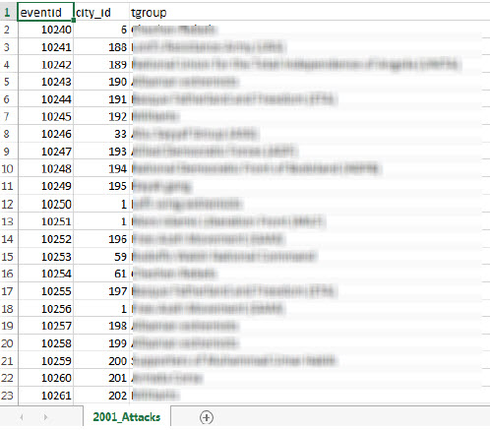
2001_Attacks.csv:
Εδώ παρουσιάζουμε τα δεδομένα τα οποία θα έχει ένας κόμβος που χαρακτηρίζει ένα attack event.
To eventid είναι το ίδιο ακριβώς από το dataset.
Το city_id είναι δικό μας ,αποδίδεται ακριβώς σε μια πόλη.
Το tgroup είναι το όνομα του group που δημιούργησε το συγκεκριμένο event ή πηρέ την ευθύνη για αυτό.
Διατηρούμε στα δεδομένα μας μόνο τις επιτυχημένες επιθέσεις.

Slide 5
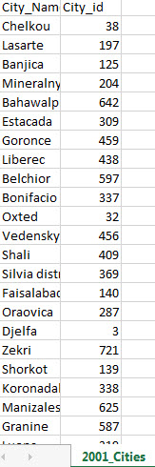
2001_Cities.csv
Εδώ παρουσιάζουμε τα χαρακτηριστικά ενός κόμβου-πόλης:
City_Name : Το όνομα της πόλης
City_id: Το id της εκάστοτε πόλης

Slide 6
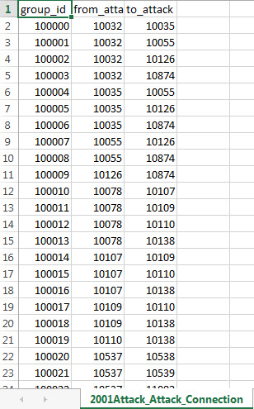
2001Attack_Attack_Connection.csv
Εδώ παρουσιάζουμε τα χαρακτηριστικά των links μεταξύ των events.Για την ανάλυση αυτήν έχουμε δηλώσει ότι 2 events έχουν σύνδεση μεταξύ τους ΕΆΝ προέρχονται από το ίδιο group.
group_id: Το χαρακτηριστικό id της ακμής ,η ονομασία είναι λάθος δεν σχετίζεται με το group id.
From_attack : Το id του source κόμβου
Το_attack : Το id του destination κόμβου.

Slide 7
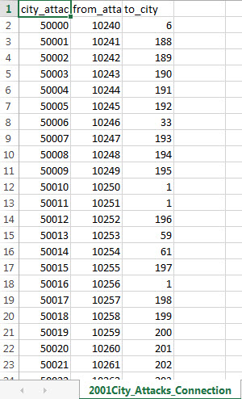
2001City_Attacks_Connection.csv
Εδώ παρουσιάζουμε τα χαρακτηριστικά των links μεταξύ ενός event και της πόλης στην οποία έλαβε χώρα.
city_attack: το id του link
from_attack: το id του event
to_city: το id της πόλης.

Slide 8
Αποτελέσματα:
Στην παρακάτω εικόνα παρουσιάζονται τα προκαταρτικά αποτελέσματα της προσέγγισης μας .Για να δοκιμάσουμε την προσέγγιση διαλέξαμε να δώσουμε links μεταξύ των events μόνο όσα groups είχαν δημιουργήσει ακριβώς 5 events.
Οι κόκκινες γραμμές είναι η σύνδεση μεταξύ πόλης και event.
Οι πράσινες γραμμές είναι η σύνδεση μεταξύ events.
Οι επιθέσεις αναπαρίστανται ως κομβόι με ένα εικονίδιο δυο σπαθιών.
Οι πόλεις αναπαρίστανται ως κομβόι με ένα εικονίδιο μιας πόλης.

Slide 9
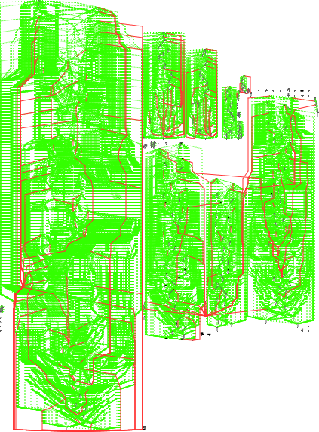
Αποτελέσματα: Ιεραρχική Απεικόνιση

Slide 10
Αποτελέσματα: Ιεραρχική Απεικόνιση
Από την παραπάνω απεικόνιση δεν μπορούμε να εξάγουμε κάποιο συμπέρασμα λόγω του μεγάλου πλήθος ακμών.
Δεν μπορούμε να παρατηρήσουμε πως ‘’ συμπεριφέρεται ‘’ ο γράφος μας ούτε να εξάγουμε κάποιο συμπέρασμα σχετικά με την μορφή του ή τις ιδιότητες του.
Όμως χρησιμοποιώντας το circular layout μπορούμε αμέσως να παρατηρήσουμε τις ιδιότητες του γράφου.

Slide 11
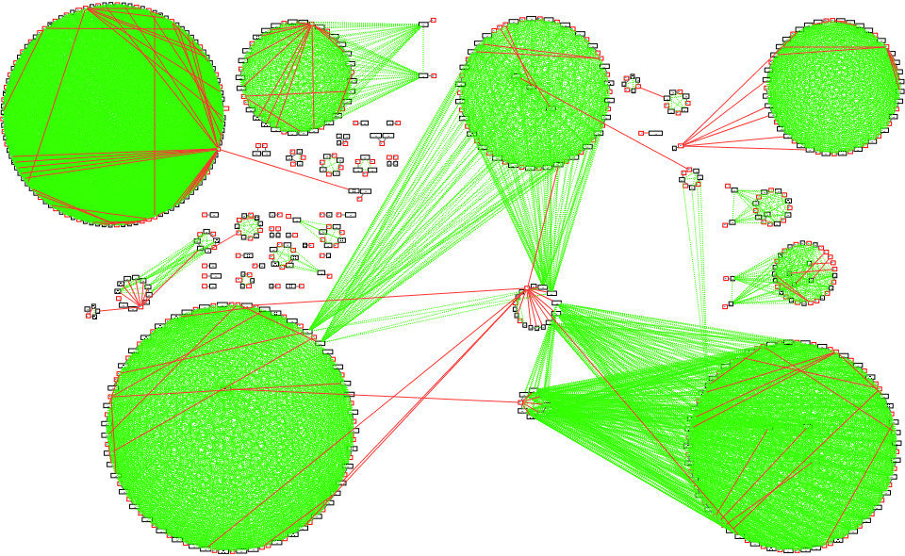
Αποτελέσματα: Κυκλική Απεικόνιση

Slide 12
Αποτελέσματα: Κυκλική Απεικόνιση
Ας παρατηρήσουμε πρώτα την μορφή των κόμβων και των ακμών στον γραφo.
Ακμές:
Οι κόκκινες ακμές αναπαριστούν την ζεύξη μεταξύ πόλης και επίθεσης
Οι πράσινες ακμές αναπαριστούν την ζεύξη μεταξύ επιθέσεων.

Slide 13
Στόχος:
Θέλουμε να εξετάσουμε κατά ποσό η πυκνότητα των κομβων-επιθεσεων μειώνεται ή αυξάνεται γύρω από μια πόλη-κόμβο με το πέρασμα του χρόνου και που ευθύνεται αυτό.

Slide 14
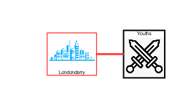
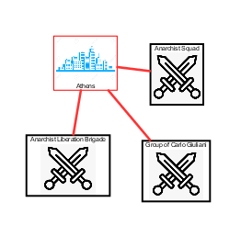
Ζεύξεις ‘’Αδιαφορίας’’
Εδώ έχουμε 2 ειδών σύνολα από ζεύξεις οι οποίες δεν μας εμφανίζουν κάποιο ιδιαίτερο χαρακτηριστικό:
1)Μεμονωμένα περιστατικά που δεν αντικατοπτρίζουν την εμφάνιση ενός δικτύου:
2) Περιστατικά στην ιδιά πόλη από διαφορετικές οργανώσεις / ομάδες.

Slide 15
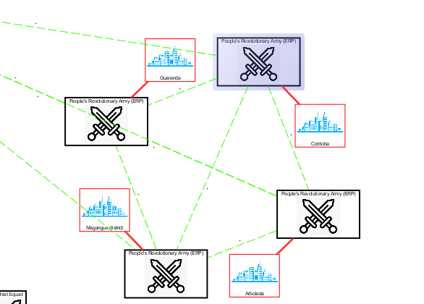
Δίκτυα που σχηματίστηκαν:
Τα περιστατικά που συνδέονται μεταξύ τους (λόγω κοινής ομάδας που τα εκτέλεσε) δημιουργούν ‘’κύκλους’’ ,και έναν ευρύτερο connected και balanced γράφο. Στο παρακάτω σχήμα βλέπουμε ένα παράδειγμα:

Slide 16
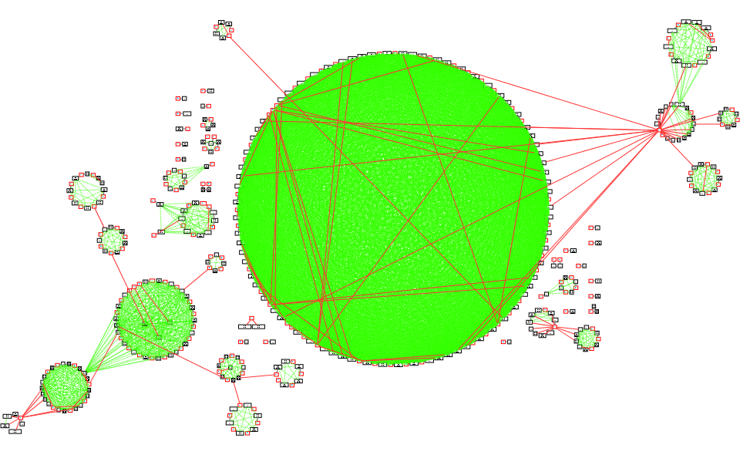
Απεικόνιση 2016:

Slide 17
Μερικά Συμπεράσματα:
1)Βλέπουμε ότι η διαφορά της απεικόνισης μεταξύ του 2001 και του 2016 είναι ότι παρότι οι κύκλοι οι οποίοι σχηματίζονται στο δίκτυο είναι περίπου ίδιοι σε αριθμό (2001~= 22 και 2016~= 21) η πυκνότητα των κόμβων αλλάζει δραματικά.
2)Αυτό μπορεί να σημαίνει ότι η οργάνωση η οποία ευθύνεται για αυτά τα χτυπήματα έχει εξαλειφθεί μέσα στον χρόνο .Δηλαδή αν τα χτυπήματα είχαν ξεκινήσει τον Ιούλιο του 2016 και η οργάνωση εξαλείφθηκε τον Σεπτέμβριο του 2016 περιμένουμε να δούμε έναν connected γράφο αλλά με πολύ λιγότερες ακμές.
3)Επίσης κάποιοι παλαιότεροι κύκλοι από κάποια οργάνωση έχουν εξαλειφθεί τελείως, δεν εμφανίζονται διότι είτε η οργάνωση δεν υπάρχει πια είτε έχει αλλάξει την ονομασία της.

Slide 18
4)Tα αντιτρομοκρατικά μετρά κα υπηρεσίες των χωρών έχουν εξελιχθεί και μπορούν να αποτρέψουν τις περισσότερες επιθέσεις.
5)Τέλος , η πυκνότητα ενός κύκλου στον γράφο εξαρτάται σημαντικά από την πολιτική μια χωράς απέναντι στις πεποιθήσεις και την χωρά η οποία στεγάζει μια οργάνωση / ομάδα. Αν από κάποια χωρά παρατηρηθεί μια επιθετική εξωτερική πολιτική για παράδειγμα (π.χ. κήρυξη πολέμου για οικονομικό όφελος από μια μεγάλη δύναμη σε μια μικρότερη) τότε θα περιμένουμε να δούμε έναν πυκνό κύκλο γύρω από τις πόλεις της συγκεκριμένης χωράς.

Slide 19
Σας ευχαριστώ για τον χρόνο σας,
csd3805

